Slide 1


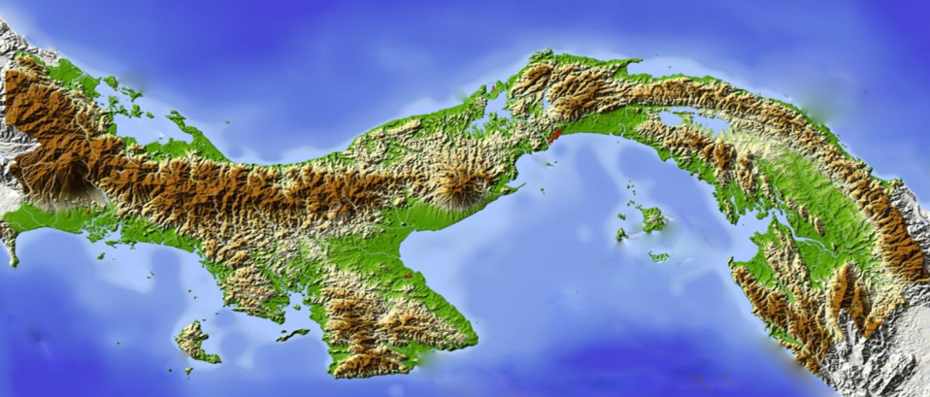
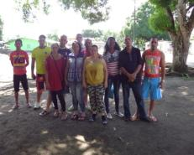

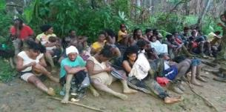
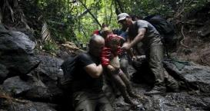
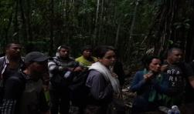
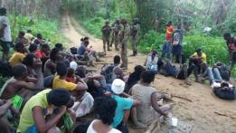
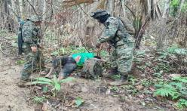
SENAFRONT
DIOS y PATRIA
EXTRANJEROS SOCORRIDOS CON MAYOR INDICE DE INGRESO A NUESTRO PAÍS
2009-2016

Slide 2

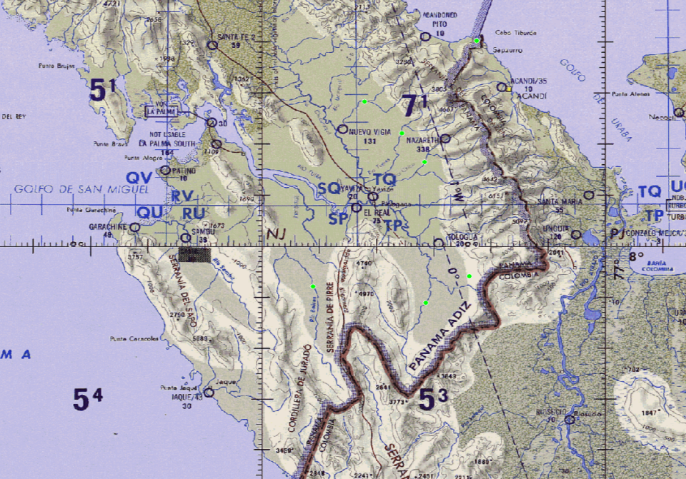
RUTAS ACTUALES – MIGRACIÓN IRREGULAR
Golfo Urabá (Acandí), Capurganá, La Miel (Panamá).
LA MIEL
Turbo- Golfo de Urabá, Acandí, Capurganá, Balboa, Cruce Cero Sandé, del Río Tuqueza (Panamá) y Rio Tupiza (Panamá), Narazareth (Panamá).
TUQUEZA
TUPIZA
Turbo- Golfo de Urabá, Comunidad de Puente América, Parque de los Catios, Rio Cacarica (Colombia), Río Tuira (Panamá), Comunidad de Paya y Matuganti (Panamá) y Manené (Panamá).
NAZARETH
PAYA
MANENE
MATUGANTI
Medellín, Buena Ventura, Bahía Solano , Jurado, Cabecera de Río Juradó, Santa Teresita, Peñita (Panamá), Biroquerá(Panamá).
Biroquera
LEYENDA
REGIÓN CARIBE
BATALLÓN CENTRAL
BATALLÓN PACÍFICO
JAQUE
Medellín, Buena Ventura, Juradó, Trasbordos a playas Panameñas (Playa Parguera), Sambú (Panamá).

Slide 3

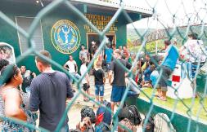
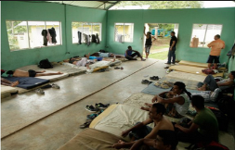
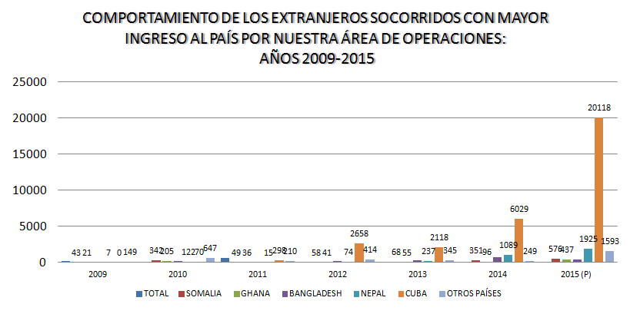
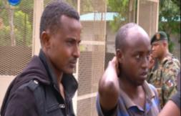
EXTRANJEROS SOCORRIDOS INGRESADOS AL PAÍS POR NUESTRA
ÁREA DE OPERACIONES, SEGÚN PAÍS DE ORIGEN: AÑOS 2009-2015
PAÍS DE ORIGEN | TOTAL | AÑO
 |  | 2009 | 2010 | 2011 | 2012 | 2013 | 2014 | 2015
TOTAL……….. | 44802 | 283 | 433 | 104 | 1594 | 2893 | 6089 | 33406
SOMALIA | 1031 | 33 | 4 | 20 | 112 | 174 | 161 | 527
GHANA | 551 | --- | --- | ---- | 7 | 8 | 38 | 498
BANGLADESH | 1553 | 32 | 53 | 45 | 89 | 398 | 377 | 559
NEPAL | 3445 | 3 | 29 | 9 | 213 | 297 | 468 | 2426
CUBA | 37486 | 0 | 70 | 18 | 1154 | 2010 | 5026 | 29208
OTROS PAÍSES | 736 | 215 | 277 | 12 | 19 | 6 | 19 | 188
(P) Cifras preliminares
Fuente: Centro de Operaciones de la 1ra. Brigada Oriental y Batallón Occidental.
D-3 OPERACIONES
Notes:
.

Slide 4


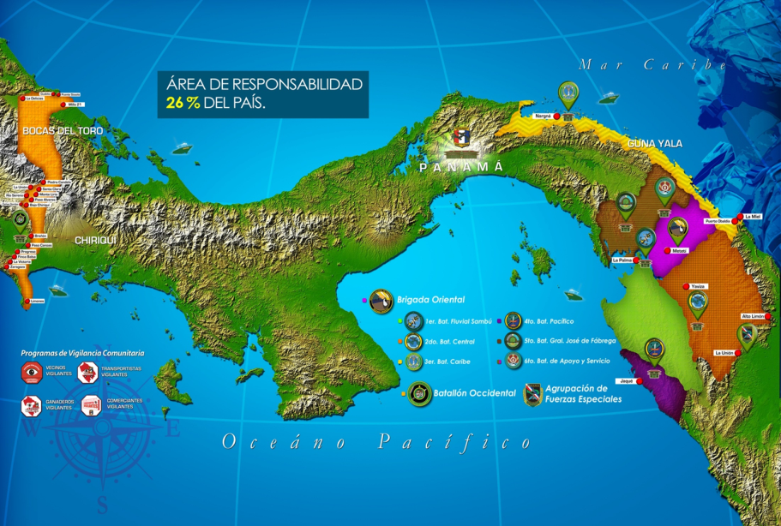
SENAFRONT
DIOS y PATRIA

Slide 5
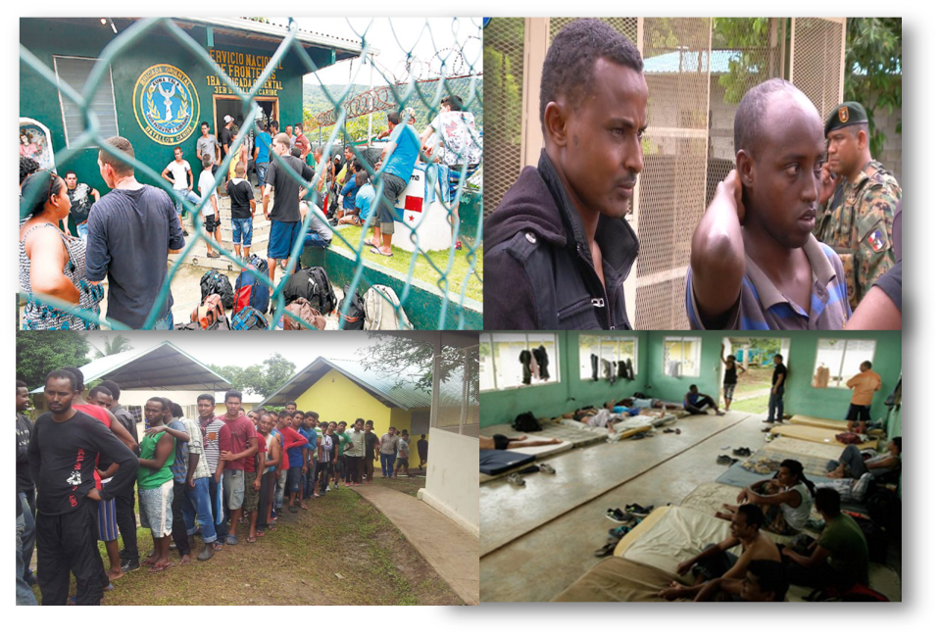




INMIGRANTES ILEGALES CON MAYOR INGRESO AL PAÍS POR NUESTRA ÁREA DE OPERACIONES: AÑOS 2009-2016
SOMALIA
1,130
3.1%
SENEGAL
310
1 %
ERITREA
858
1.1 %
NEPAL
4,170
8%
CUBA
35,708
69%
MALÍ
751
1.5 %
GHANA
851
2.3%
PAKISTÁN
356
1%
BANGLADESH
1,903
4.3%
CONGO
2,157
4.7 %
OTRAS NACIONALIDADES
3,136
6%
INMIGRANTES ILEGALES INGRESADOS POR AÑO:
2009-2016
2009
2016
2010
2011
2012
2013
2014
2015
283
8839
433
104
1594
2893
6089
33406
Fronterizo,
Dios y patria
53,641
TOTAL 2009 A 2016

Slide 6



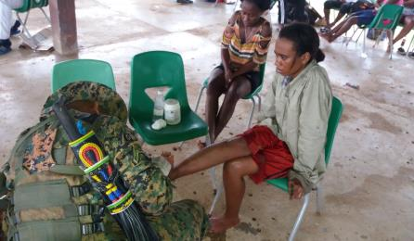
Rutas Consolidadas
Servicio Nacional de Fronteras
TORTUGA - RIO SITO - LAJA BLANCA

Slide 7
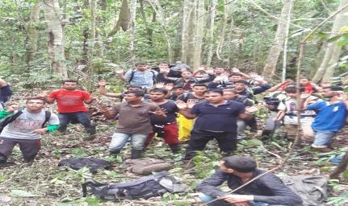
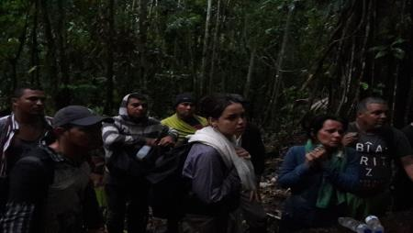
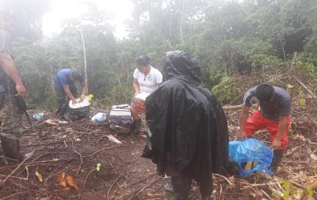
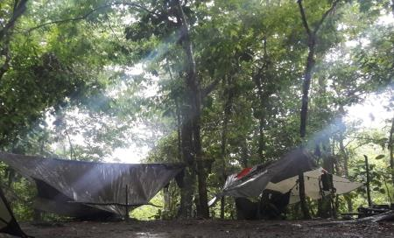
Rutas Consolidada
Servicio Nacional de Fronteras
HITO DE PALO DE LA LETRA

Slide 8
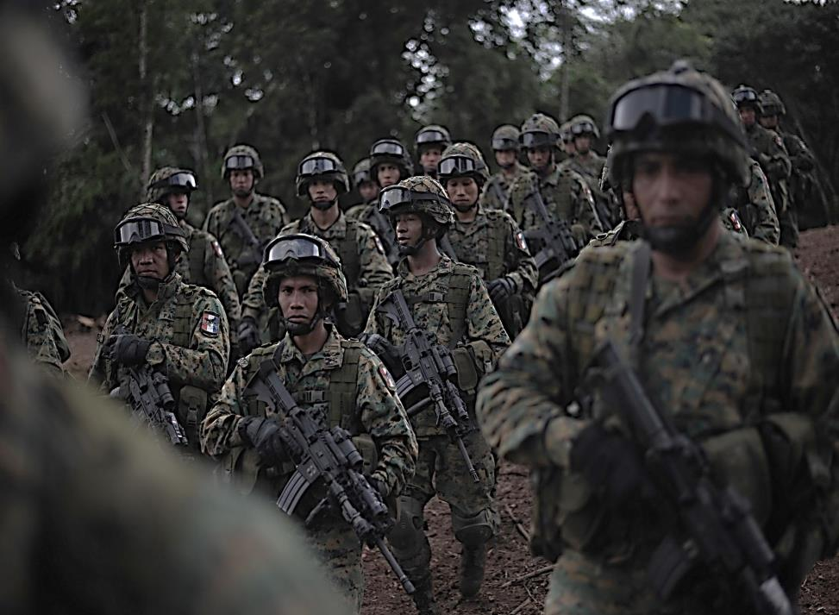









SERVICIO NACIONAL DE FRONTERAS
MUCHAS GRACIAS
DIOS Y PATRIA
PANAMA
ASEGURAMOS LA VICTORIA…
GANANDO MENTES Y CORAZONES.

